Slide 1
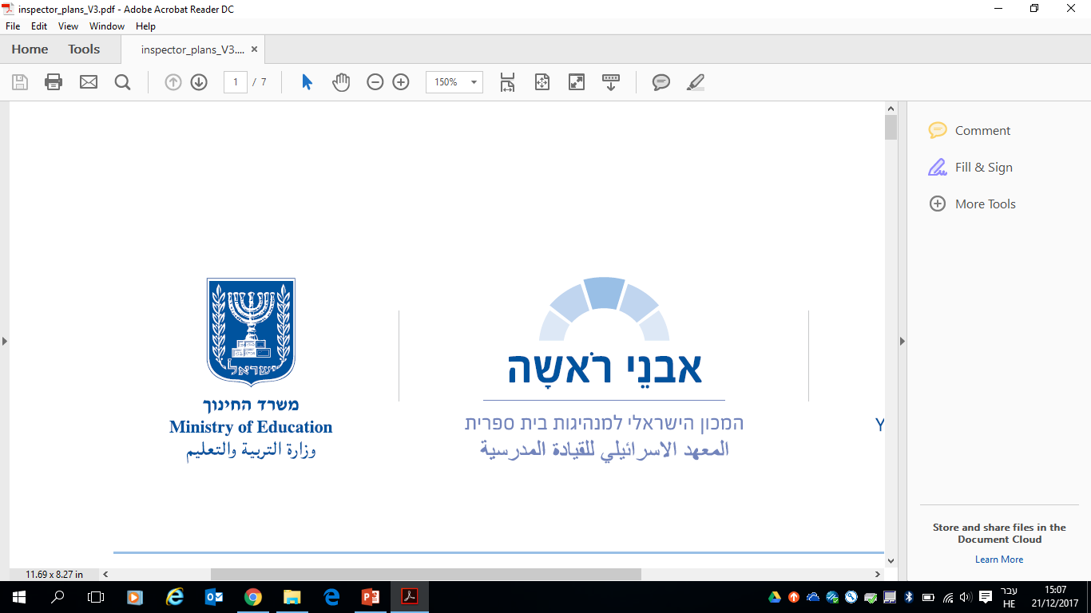
המפקח כמנטור
מחוז ת"א
מפגש ראשון - 23/10/25 א' בחשוון

Slide 2


Slide 3
המפקח כמנטור
פיתוח זהות כפולה של מפקח-מנטור: לא רק בעל סמכות פיקוח, אלא גם דמות מלווה ותומכת.
הקניית ידע וכלים למפקחים בעבודת מנטורינג עם מנהלים - חדשים וותיקים.
חיזוק המקצועיות: יצירת סטנדרט מחוזי משותף למפקחים בתפקיד מנטורים.
פיתוח רשת לומדת: שפה מחוזית משותפת, תמיכה הדדית, ותחושת קהילה.
שיפור מערכת החינוך דרך ליווי איכותי למנהלים, צמצום שחיקה וחיזוק הנהגה פדגוגית אפקטיבית.
מטרות הפיתוח המקצועי

Slide 4
המפקח כמנטור
שנה ראשונה:
מבנה
הלמידה
8 מפגשים פרונטליים סה"כ 50 ש"א
20 שעות פרקטיקום
10 שעות סופרויז'ן
שנה שניה:
8 מפגשים פרונטליים סה"כ 50 ש"א
20 שעות פרקטיקום
10 שעות סופרויז'ן
סה"כ 160 שעות

Slide 5
המפקח כמנטור
פתיחת יום
תיאום ציפיות
מה זה מנטורינג?
הפסקה
בין מפקח למנטור
סיכום
לו"ז
מפגש ראשון

Slide 6
23.10 (א' בחשון)
5.11 (י"ד בחשון)
6.11 (ט"ו בחשון)
27.11 (ז' בכסלו)
11.12 (כ"א בכסלו)
18.12 (כ"ח בכסלו)
1.1 (י"ב בטבת)
15.1 (כ"ו בטבת)
המפקח כמנטור
מועדים

Slide 7

המפקח כמנטור
מה אני צריך/ה כדי להרגיש בטוח/ה בלמידה כאן?
תיאום ציפיות
Notes:
במהלך השנתיים נעבוד יחד בלמידה ובתרגול רגיש. כדי שהמרחב שלנו יהיה מוגן ומקדם, חשוב שניצור כללים - לא מסמך פורמלי, אלא הסכמות של הקבוצה עצמה.”
חשיבה אישית (5 דק’)סודיות
ראש של מתחילים
עבודה בקבוצות קטנות (10 דק’)
כל קבוצה אוספת את הרעיונות ומחברת ל־3–4 סעיפים.
דוגמאות שצצות כמעט תמיד: סודיות, הקשבה, כבוד הדדי, זכות לדבר/לא לדבר, מחויבות לנוכחות, כנות.
בנייה משותפת במליאה (15 דק’)
כל קבוצה מציגה את הסעיפים שלה. שמים ליד כל סעיף אימוג'י מתאים
דוגמאות שצצות כמעט תמיד: סודיות, הקשבה, כבוד הדדי, זכות לדבר/לא לדבר, מחויבות לנוכחות, כנות.
בנייה משותפת במליאה (15 דק’)
כל קבוצה מציגה את הסעיפים שלה. שמים ליד כל סעיף אימוג'י מתאים

Slide 8
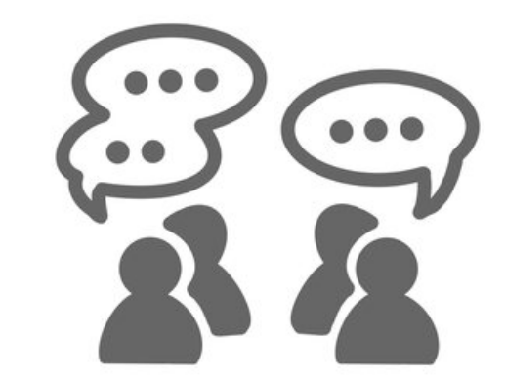
המפקח כמנטור
מה חייב להתקיים כדי שנדע שזה מנטורינג?
מה זה מנטורינג?

Slide 9
"מנטורינג הוא מערכת יחסים התפתחותית בין אדם מנוסה יותר לאדם פחות מנוסה, הכוללת רכיבי תמיכה בקריירה ורכיבי תמיכה פסיכו־חברתית." Kram, 1985
"מנטורינג הוא תהליך שבו אדם מנוסה יותר מעניק הנחיה, תמיכה ומשוב לאדם אחר, במטרה לקדם את למידתו והתפתחותו האישית והמקצועית." Clutterbuck, 2004
"מנטורינג הוא דיאלוג שוויוני, מתמשך ואותנטי, המאפשר למנטי למצות את הפוטנציאל שלו באמצעות ליווי, עידוד ושיקוף מצד המנטור."Megginson & Clutterbuck, 2009
מה זה מנטורינג?
Notes:
מחלקים לכל קבוצה קטנה את שלוש ההגדרות האקדמיות.
כל קבוצה עונה:
מה אני מבין/ה מכל הגדרה?
איזה מרכיב בהגדרה רלוונטי במיוחד לעולם הפיקוח?
מה פחות מתאים?
בסיום כל קבוצה מסמנת מילת מפתח מההגדרה שבחרה.
אחרי שהכירו את ההגדרות האקדמיות, הקבוצות מתבקשות לנסח הגדרה משלהן למנטורינג במערכת החינוך בישראל.
כל קבוצה כותבת 2–3 משפטים ומציגה.
במליאה יוצרים “הגדרה משותפת” שתלווה את המחזור.
תוצר: הגדרה קולקטיבית (שאפשר לתלות בכיתה/להפוך למסמך).

Slide 10
"מנטורינג הוא תהליך התפתחותי שבו אדם מנוסה יותר (המנטור) תומך באדם פחות מנוסה (המנטי) באמצעות שיתוף ידע, ניסיון ותובנות, במטרה לקדם את צמיחתו המקצועית והאישית". (ICF, 2020 – Core Competencies & Mentoring Guidelines) "מנטורינג הוא מערכת יחסים המבוססת על אמון הדדי, שבמסגרתה אדם בעל ניסיון מסייע לאחר לפתח את יכולותיו, זהותו המקצועית והביטחון העצמי שלו, באמצעות דיאלוג, שיקוף ולמידה משותפת". (EMCC Competence Framework, 2019)
מה זה מנטורינג?
Notes:
מחלקים לכל קבוצה קטנה את שלוש ההגדרות האקדמיות.
כל קבוצה עונה:
מה אני מבין/ה מכל הגדרה?
איזה מרכיב בהגדרה רלוונטי במיוחד לעולם הפיקוח?
מה פחות מתאים?
בסיום כל קבוצה מסמנת מילת מפתח מההגדרה שבחרה.
אחרי שהכירו את ההגדרות האקדמיות, הקבוצות מתבקשות לנסח הגדרה משלהן למנטורינג במערכת החינוך בישראל.
כל קבוצה כותבת 2–3 משפטים ומציגה.
במליאה יוצרים “הגדרה משותפת” שתלווה את המחזור.
תוצר: הגדרה קולקטיבית (שאפשר לתלות בכיתה/להפוך למסמך).

Slide 11
המפקח כמנטור
הגדרה משותפת
מה זה מנטורינג?

Slide 12
המפקח כמנטור
בין מפקח למנטור

Slide 13
פיקוח | מנטורינג | קטגוריה
 |  | מטרה עיקרית
 |  | אופי הקשר
 |  | מקור הסמכות
 |  | מדדי הצלחה
 |  | משך ותדירות
 |  | כלי עבודה
 |  | יחסי כוח
 |  | קוד אתי ומרחב שיח
 |  | תפיסת השגיאה
 |  | הקשר מוסדי
 |  | תוצאה
בין מפקח למנטור

Slide 14

המפקח כמנטור
מה חידש/חיזק לי היום לגבי תפקידי כמפקח־מנטור?
מה הדבר הקטן שאני לוקח איתי ליישום עד המפגש הבא ?
סיכום

Slide 15


המפקח כמנטור
סיכום

